Slide 1



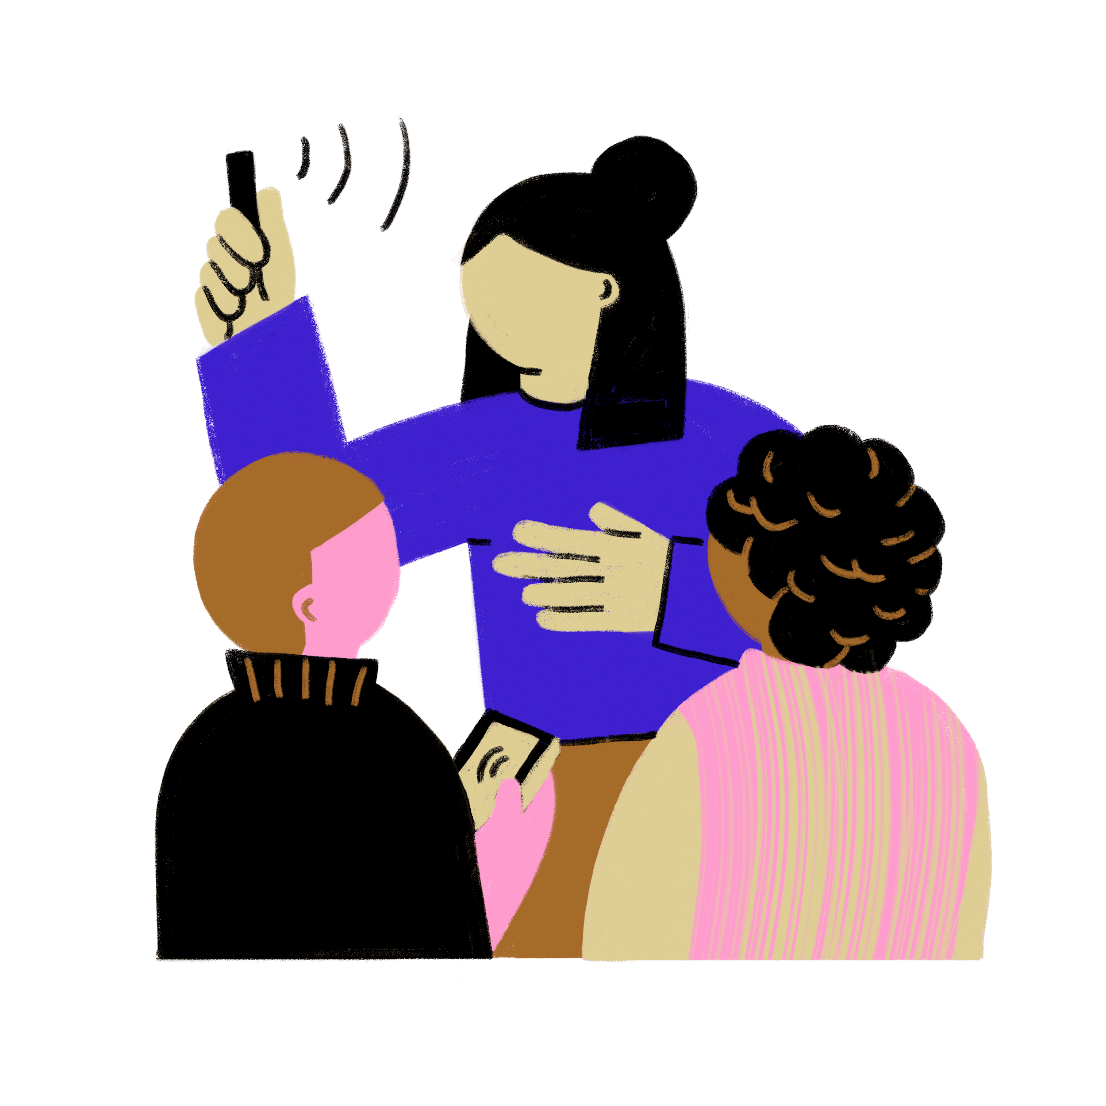
Eén tegen allen
Online beïnvloeding en subculturen
Methodiek 2
Notes:
Methodiek 2 uit het lespakket 'Online beïnvloeding en subculturen'.

Slide 2
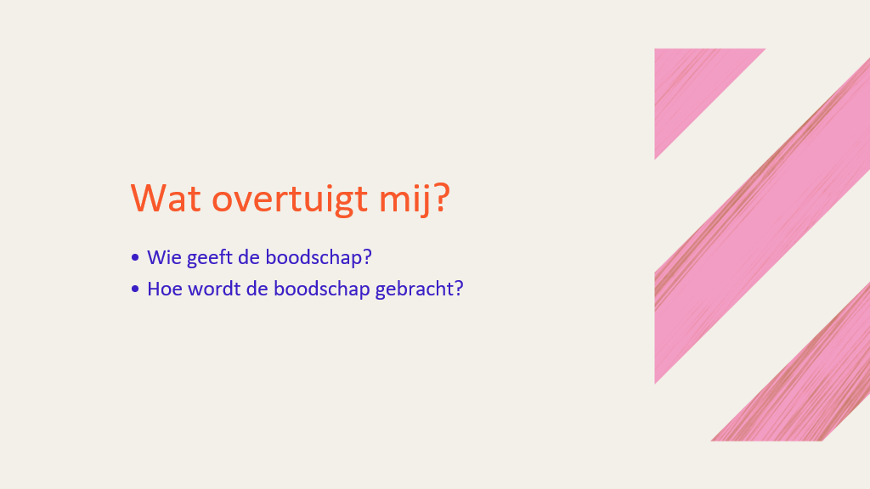

Doel: leerkracht krijgt meer inzicht in de leefwereld van de jongeren in de klas en leerlingen maken kennis met verschillende termen die jongeren gebruiken
In het kort: De leerlingen bedenken termen, afkortingen of uitdrukkingen uit hun (online) leefwereld, die volgens hen minder bekend zijn bij volwassenen. Probeer als leerkracht de betekenis van elke term te raden of te omschrijven. Laat de leerlingen de juiste betekenis uitleggen en aanvullen met voorbeelden van gebruik.
Link theorie: de aantrekkingskracht van subculturen en (online) gemeenschappen.
Speakernotes: bekijk op voorhand ook de speakernotes voor extra instructies en extra vragen bij een klasgesprek.
Opdracht klaar? Rond af met het onderdeel “Wat onthoud je”.
Notes:
Doel
De leerkracht krijgt meer inzicht in de leefwereld van de leerlingen.
Leerlingen maken kennis met verschillende termen die jongeren gebruiken.
Benodigdheden
Pen en papier
Powerpoint met uitleg
Tijd
40 minuten

Slide 3
Achtergrondinformatie
Bijhorende artikels website Mediawijs
  Wat krijg je online te zien? En hoe beïnvloedt dat jou? | Mediawijs
  Wat moet je weten over online subculturen? | Mediawijs
  Hoe worden extreme ideeën mainstream? | Mediawijs
  Zo praat je met jongeren over de invloed van sociale media | Mediawijs
  Waarom zijn influencers zo populair

Slide 4

Eén tegen allen
Notes:
In het kort
Jongeren zijn opgegroeid met sociale media. Daardoor zien ze online vaak heel andere dingen dan volwassenen. Ze begrijpen sneller het specifieke taalgebruik, de symbolen en afkortingen die daarbij horen. Dat zorgt soms voor een kloof: jongeren en volwassenen vinden niet altijd een gemeenschappelijke taal om te praten over hun (digitale) leefwereld.
In deze methodiek neemt de klas het op tegen de leerkracht (of omgekeerd). Wedden dat de leerlingen minstens tien termen kunnen bedenken uit hun online leefwereld die de leerkracht niet kent? Ze mogen in totaal maximum twintig termen afvuren.

Slide 5
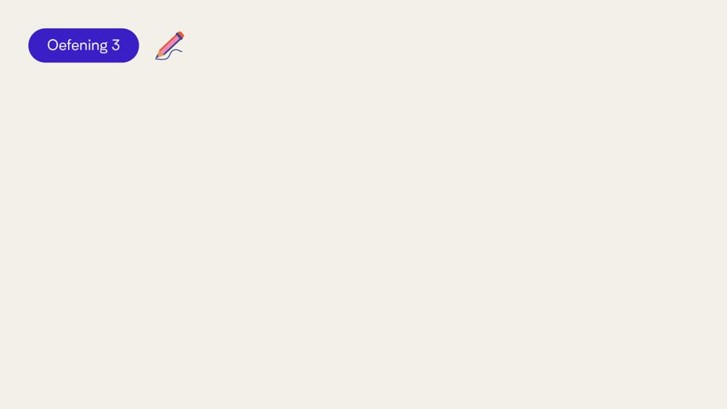
Opdracht
Optie 1: kunnen jullie 20 begrippen bedenken uit jullie (online) leefwereld die ik niet ken?
Denk individueel (of in groep) na
Denk aan begrippen, maar ook zinnen, hashtags, symbolen en afkortingen
Noteer elk begrip op een papier
Verzamel alle woorden in een ‘woordenpot’
Trek een woord en de leerkracht legt uit wat dit betekent
🏆 Wanneer de leerkracht 5 of meer foute antwoorden geeft, winnen de leerlingen.
Notes:
Stappenplan opdracht optie 1 (je mag kiezen welke van de 2 mogelijke opdrachten je de klas laat uitvoeren)
Zo ga je te werk
Stap 1
Leerlingen denken individueel of in groepjes na over termen die ze gebruiken, waarvan ze denken dat de leerkracht die niet kent. Niet enkel woorden, maar ook zinnen, hashtags en afkortingen tellen mee.
Deze woorden schrijven ze op. Zorg ervoor dat je de leerlingen niet hoort.
Tip: Geef eventueel vooraf thema’s mee waarbinnen ze termen moeten zoeken. Denk aan: vriendschap, sport, geld, mode …
Stap 2
Maak een ‘woordenpot’ met alle papiertjes.
Laat een leerling een woord uit de pot halen of doe dit zelf. De leerling schrijft het woord telkens op het bord.
Stap 3
Vertel wat het woord volgens jou betekent. De leerlingen bevestigen of corrigeren en geven meer uitleg.
Bespreek de termen op basis van de richtvragen (zie slide 8).
Herhaal tot er maximum 20 papiertjes uit de pot zijn gehaald. De klas wint als er minstens 10 woorden tussen zitten die de leerkracht niet kent.
Tip: Stel je als leerkracht onwetend op en vraag door zonder oordeel. Schep vertrouwen en toon veel interesse. Zo krijg je zicht op de online leefwereld van je leerlingen.

Slide 6

Kunnen jullie 20 begrippen bedenken uit jullie (online) leefwereld die ik niet ken?
Notes:
Opdracht optie 1

Slide 7
Opdracht
Optie 2: Doe optie 1 (slide 4) omgekeerd: Kan de leerkracht 10 begrippen bedenken die jullie niet kennen?
De leerkracht denkt na over begrippen, zinnen, hashtags, symbolen en afkortingen
Noteert elk begrip op een papier
Verzamelt alle woorden in een ‘woordenpot’
De leerlingen trekken een woord en leggen uit wat dit betekent
🏆 Wanneer de leerlingen 5 of meer foute antwoorden geven, wint de leerkracht.
Notes:
Draai de oefening gerust om en daag de leerlingen uit met 10 online termen waarvan jij denkt dat de klas ze niet zal kennen.

Slide 8
Omgekeerd:
Kan ik 10 online begrippen bedenken die jullie niet kennen?
Notes:
Opdracht optie 2

Slide 9
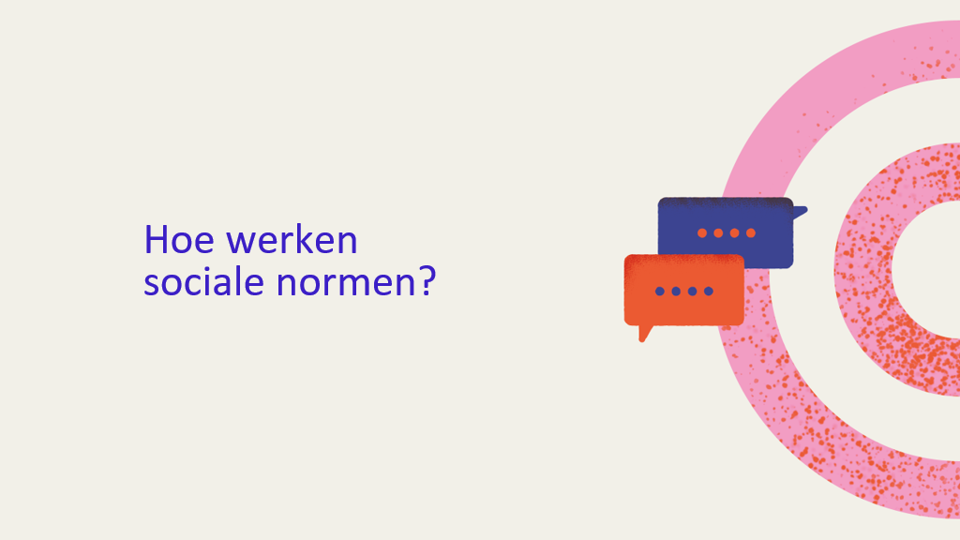
Klasgesprek
Waarom kennen jullie termen die ik niet ken en omgekeerd?
Notes:
Voer na de oefening die je koos een klasgesprek.
Voer voor het klasgesprek
Wat betekent deze term? Is de hele klas het daarmee eens?
Hoe ken je de betekenis van de term?
In welke context zou je de term gebruiken? Zijn er contexten waarin je dat niet zou doen? Gebruikt iedereen de term op dezelfde manier?
Hebben jullie deze term al eens gebruikt? Zo ja, wanneer?
Gebruiken jullie deze term eerder online of offline? Op welke sociale media gebruiken jullie de term het meest?
Wie gebruikt deze term vooral? Wat zou er gebeuren moest de leerkracht of een andere volwassene die term online gebruiken?
Denk je dat iedereen zich goed voelt bij deze term? Hoe zou jij je voelen als iemand de term in een gesprek met jou zou gebruiken?

Slide 10
‘Slang’ en subculturen

Slide 11


Wat onthoud je?
Notes:
Rond af met dit onderdeel.
Theorie
Sommige termen worden gebruikt door veel mensen of jongeren, andere zijn vooral gebruikelijk binnen bepaalde subculturen.
Jongeren sluiten zich vaak aan bij subculturen omdat ze:
op zoek zijn naar zingeving (wie ben ik?)
nood hebben aan herkenning
ergens bij willen horen
Via taal kan een subcultuur zich van andere groepen onderscheiden en afzetten. Slang binnen een subcultuur creëert een gevoel van herkenning: als je de taal begrijpt, hoor je erbij. Wie de taal niet begrijpt, blijft buiten de groep.

Slide 12
Wat is ‘slang’ en wie gebruikt het?
‘Slang’
  Een informele taalvariant
  Vaak in specifieke groepen gebruikt
  Niet iedereen begrijpt het, en dat is normaal
  Het begrijpen creëert het gevoel van ergens bijhoren
Subculturen en (online) gemeenschappen onderscheiden zich via o.a. slang/taal, het gebruik van specifieke emoji’s, symbolen, ...
  Sommige termen worden gebruikt door veel mensen of jongeren, andere zijn vooral gebruikelijk binnen bepaalde subculturen
Notes:
Via taal kan een subcultuur zich van andere groepen onderscheiden en afzetten. Slang binnen een subcultuur creëert een gevoel van herkenning: als je de taal begrijpt, hoor je erbij. Wie de taal niet begrijpt, blijft buiten de groep.
Sommige termen worden gebruikt door veel mensen of jongeren, andere zijn vooral gebruikelijk binnen bepaalde subculturen.

Slide 13
Subculturen en (online) gemeenschappen
Duidelijke taal (slang, quotes)
Herkenbare symbolen (emoji’s, kledingstijlen, poses)
Gedeeld mens- en wereldbeeld, gedachtengoed
Waarom zou je je aansluiten aan een bepaalde subcultuur of (online) gemeenschap?
  Zingeving
  Herkenning
  Ergens bijhoren
Notes:
Jongeren sluiten zich vaak aan bij subculturen omdat ze:
op zoek zijn naar zingeving (wie ben ik?)
nood hebben aan herkenning
ergens bij willen horen

Slide 14
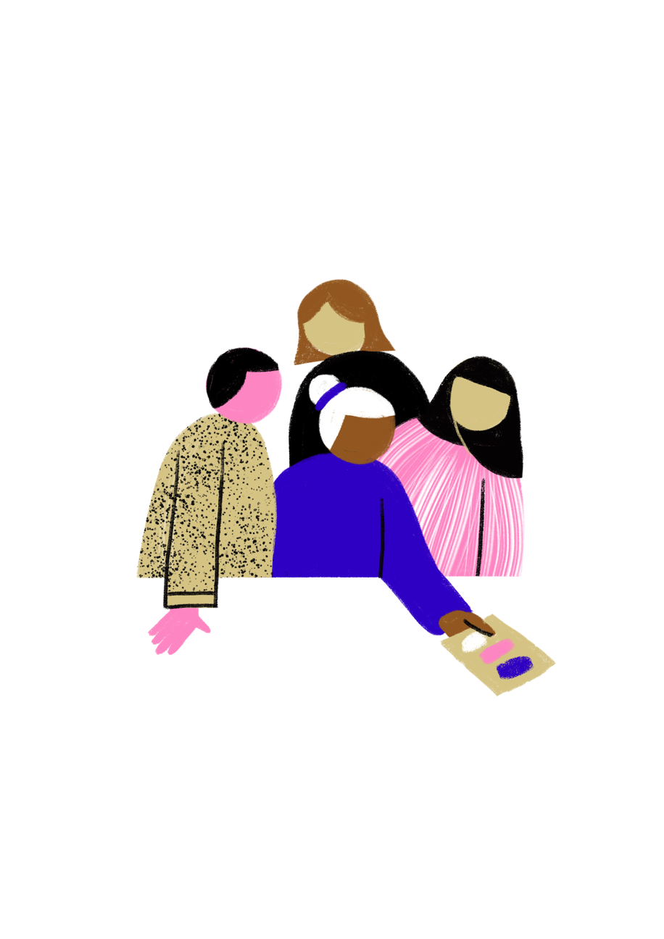


www.mediawijs.be

